Slide 1
مصائد سمكية - 9 أ.د. أمجد كاظم رسن كلية الزراعة – جامعة البصرة

Slide 2
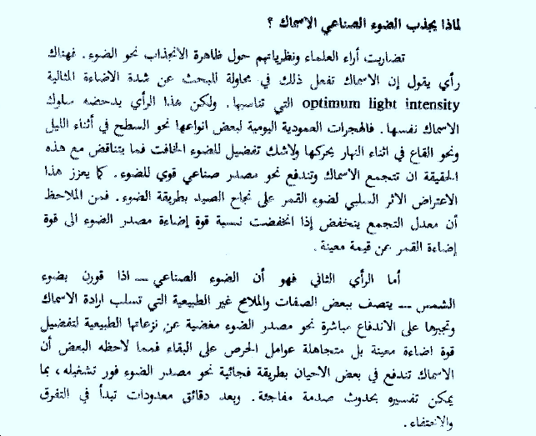

Slide 3
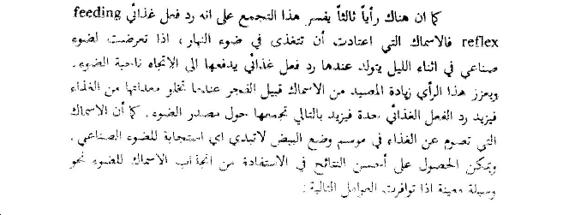

Slide 4
1-لا بد للاسماك صيدها أن تكون من الانواع التي تنشط في أثناء الليل عندما تكون قوة الضوء الطبيعي من الخفوت بدرجة تسمح بالبريق المطلوب حول مصدر الضوء الصناعي. ويفضل في هذه الحالة أن يكون القمر في المحاق.
2-يجب أن يكون الماء الذي تعيش فيه الأسماك من الصفاء بحيث يقل امتصاص أشعة الضوء وتشتتها مما يعرقل الوصول الى الاحوال الضوئية المطلوبة.
3-لا بد للماء من عمق كاف لا يسمح بانعكاس أشعة الضوء من القاع.

Slide 5
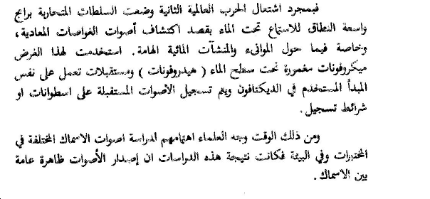
ثانيا -- الاجتذاب الصوتي Auditory attraction
على مدى العصور كان يشار إلى البحر دائما بأنه (عالم الصمت)
لم يغير من ذلك اليقين ملاحظات رجال البحر
وأقاويلهم المتناثرة عن أصوات يسمعونها بين وقت وأخر.

Slide 6
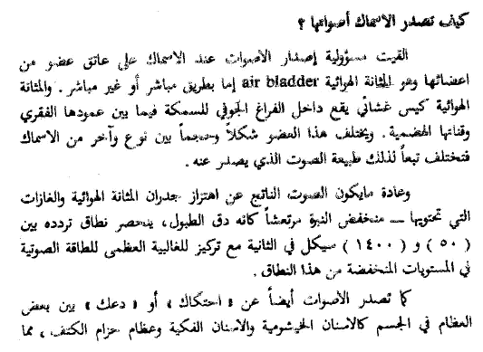

Slide 7
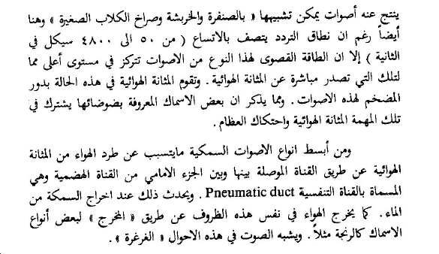

Slide 8
الغرض من اصدار الاصوات عند الاسماك
من الممكن تقسيم الاصوات الصادرة عن الاسماك الى نوعين:
أصوات بايولوجية- تصدرها الاسماك بارادتها لاغراض معينة.
واصوات ميكانيكية- تنتج عن بعض النشاطات العادية للأسماك كالحركة وتناول الغذاء والحفر في القاع....الخ. اما عن الأغراض الحياتية لهذه الاصوات فقد اختلفت الاراء في تكييفها فرجح البعض انها لتجميع الاسماك المنتمية الى نفس النوع أي "ندائها" بقصد الهجرة أو التكاثر. وأرجعها البعض الأخر لاغراض دفاعية كما ضمن آخرون أن الأسماك القاعية تستخدمها مثل نبضات مسبار الصدى لتساعدها في تحديد بعدها عن القاع.

Slide 9
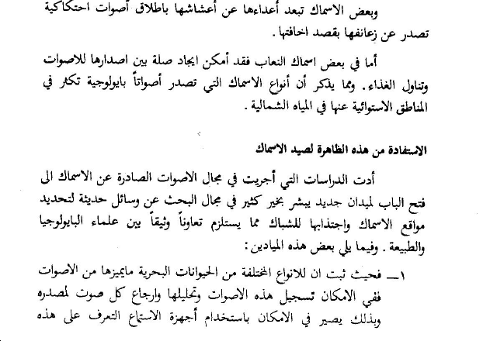

Slide 10
الانواع والكشف عن تجمعاتها بل تخمين حجم وكثافة هذه التجمعات. هذا فضلا عن دراسة انتشار الانواع المختلفة من الاسماك.
الا انه لا بد من الاخذ في الاعتبار ان صدور هذه الاصوات ليست بظاهرة مستمرة مما يجعل الاعتماد التام على هذه الطريقة بوصفها الحالي في البحث عن الاسماك من وجهة نظر صيادي الاسماك- غير عملي. هذا فضلا عما تسببه محركات السفينة من ضوضاء يصعب معها الاستمتاع مما يتحتم معه اسكاتها أحيانا.

